Slide 1
Classifiez automatiquement des biens de consommation
Projet 6 – OPENCLASSROOM
ZHIYANG XU
1X/06/2021

Slide 2
SOMMAIRE
Introduction
Préparation
Natural Language Processing
Computer Vision
CNN Transfer Learning (Multi-class Classification)
Conclusion

Slide 3
1. Introduction
Contexte : Projet 6 de OpenClassrooms - Classifiez automatiquement des biens de consommation
Dataset : Fourni par OpenClassrooms et composé d’images
Objectif : réaliser une étude de faisabilité d'un moteur de classification à partir d’une image et une description

Slide 4
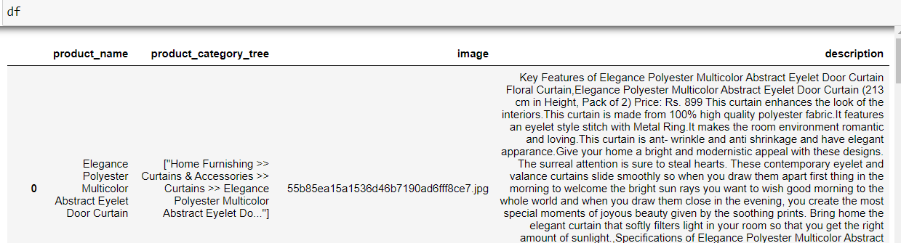
2. Préparation
Identification des objectifs
Features Selections

Slide 5
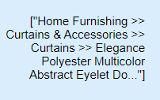

2. Préparation
Regex sur les catégories de produits
7 Catégories

Slide 6
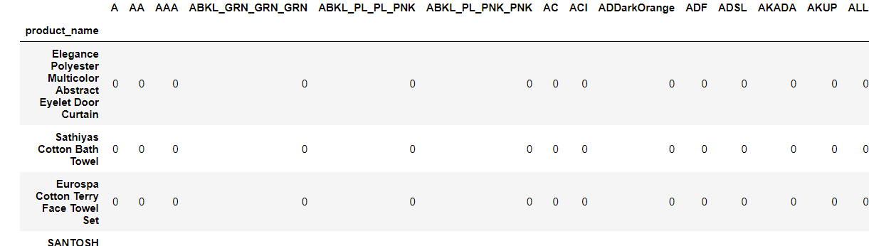
3. Natural Language Processing
Bag of words :
Regex (chiffre et ponctuation)
LemmaTokenizer (réduit la forme, prend la forme racine, « building » => « build »)
Suppression des « stop_words » (of, the, than…)

Slide 7
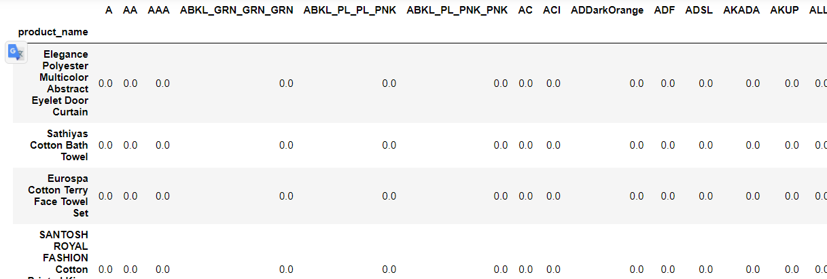
3. Natural Language Processing
Bag of words TF-IDF :
Regex (chiffre et ponctuation)
LemmaTokenizer (réduit la forme, prend la forme racine, « building » => « build »)
Suppression des « stop_words » (of, the, than…)
Notes:
TF-IDF => tf x log( N/df)
Tf : frequence dans y (ici une description)
Log : importance d’un terme dans tout les produits
N : total des document (total des produit)
Df : (nb de document contenant X

Slide 8
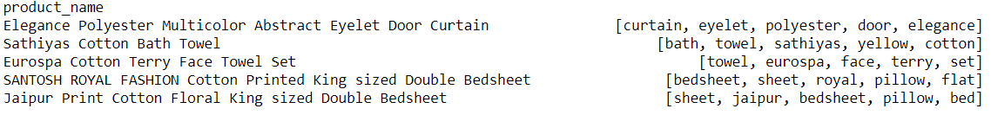
3. Natural Language Processing
TF-IDF Top word:

Slide 9
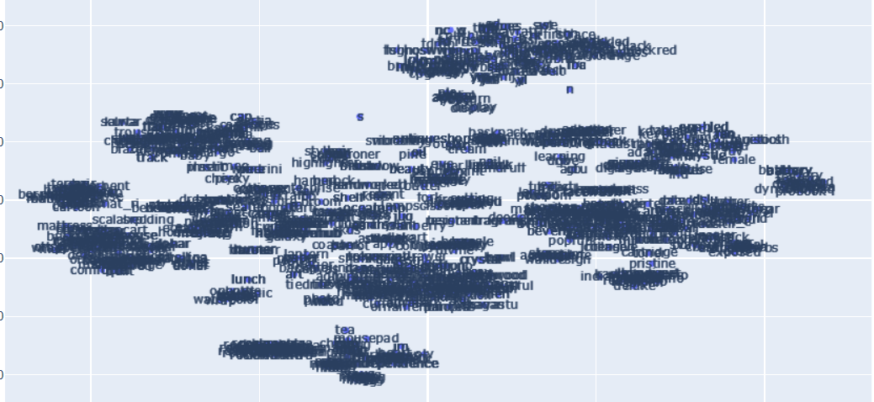
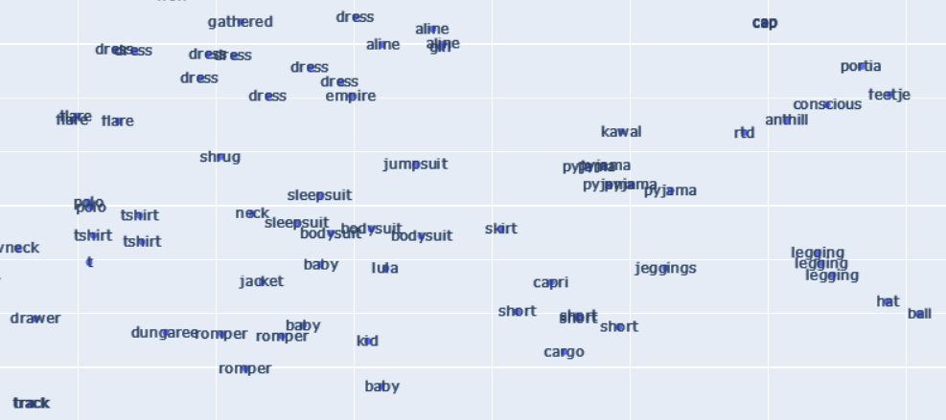
3. Natural Language Processing
Projection avec TSNE (2-dims)
Champs lexical des vêtements

Slide 10
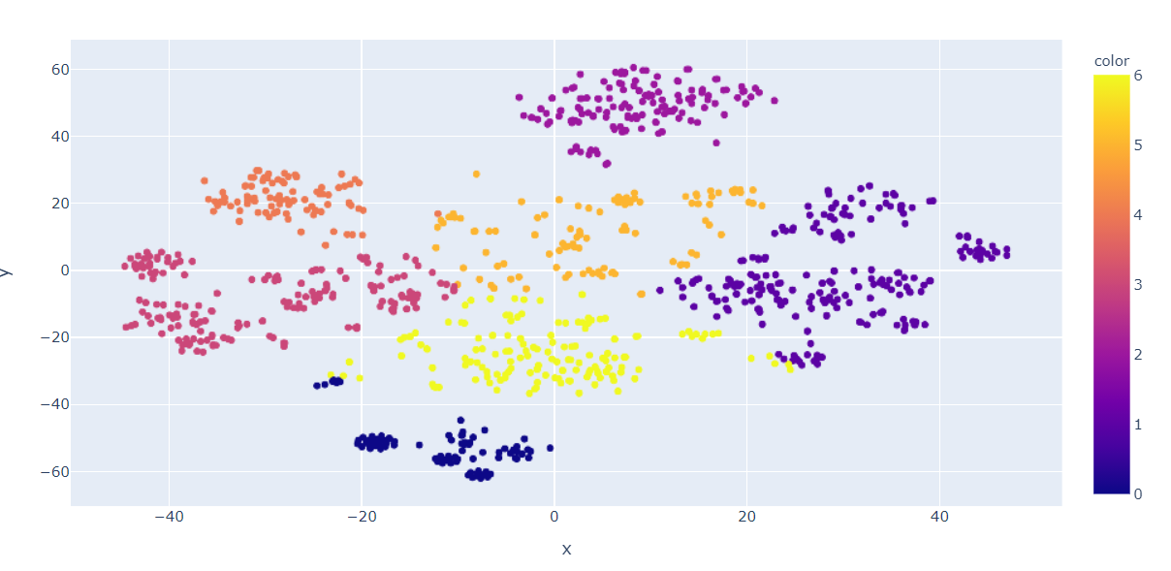
3. Natural Language Processing
Clustering avec Kmeans (7 Classes)

Slide 11


3. Natural Language Processing
Optimisation des randoms states
TSNE
Kmeans
Score ARI (prédiction vs réalité):
Test de stabilité :

Slide 12
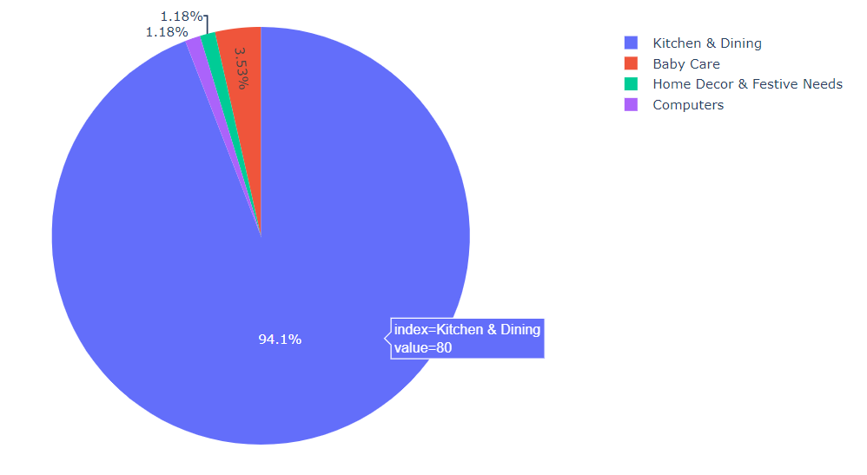
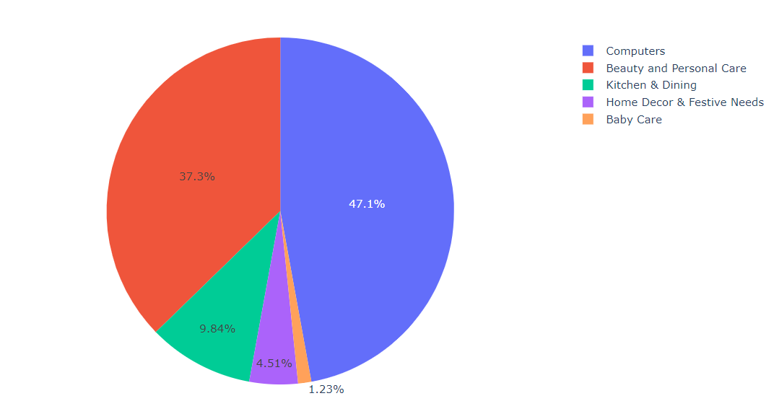
3. Natural Language Processing
Analyse par groupe

Slide 13
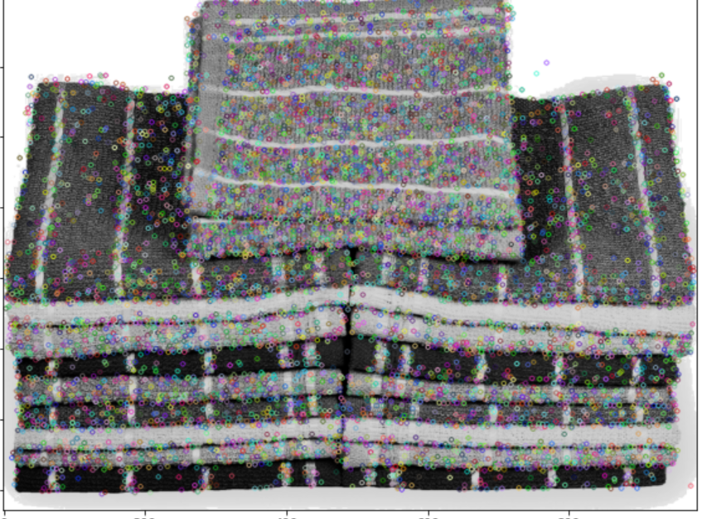
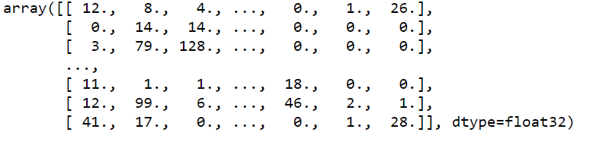
4. Computer Vision
Création des descripteurs avec Sift

Slide 14
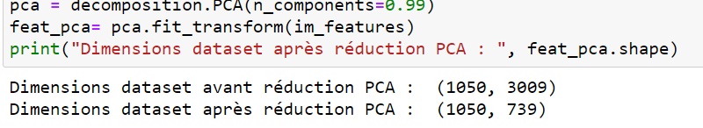
4. Computer Vision
Création de clusters de descripteur avec Kmeans
Création d’histogramme
Bag of visuel words
Comptage pour une image du nombre de descripteurs par cluster
Reduction dimension via PCA

Slide 15
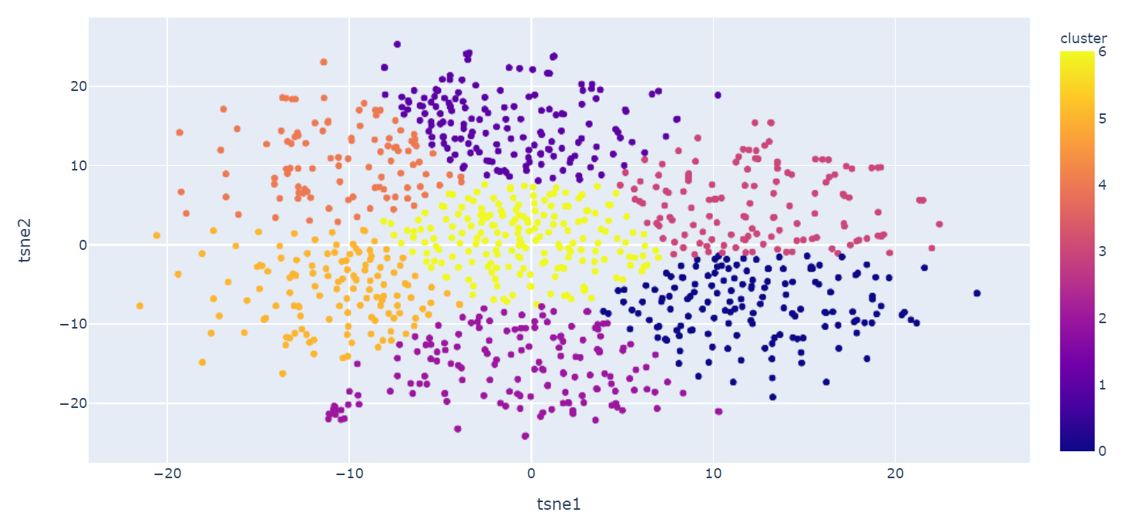
4. Computer Vision
Reduction avec TSNE (Projection à 2-dims )
Kmeans
ARI Score : 0,074

Slide 16
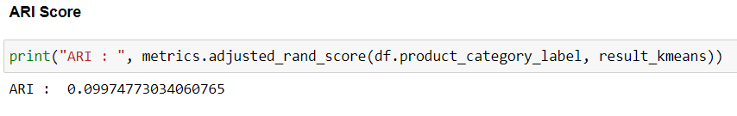
4. Computer Vision
Transfer Learning VGG16 Features Extraction
Charger le model VGG16 sans le classificateur
Adapter le size de l’image (224,224)
Adapter la shape de la matrice (ajout d’une dimension)
Extraction de la features via Transfer Learning
Clustering avec Kmeans

Slide 17



5. CNN Transfer Learning
Préparation de l’image
Adapter le size de l’image (224,224)
Encodage Label catégorie
Création du train/validation et test set
Adapter la shape de la matrice (ajout d’une dimension)

Slide 18
5. CNN Transfer Learning
Construire le modèle (1)
Charger le model VGG16 sans le classificateur
Mis en place du model ResNet50 sans la classification final
Notes:
Flatten pour applatir

Slide 19
5. CNN Transfer Learning
Construire le modèle (2)
Ajout d’une couche Flatten() au model de base
Ajout de couches Dense() avec activation « Relu »
Ajout de dropout () => évitez l’overfitting
Ajout couche final dense avec 7 classes et activation « Softmax »

Slide 20

5. CNN Transfer Learning
Ajout des Images Generators
Initialisation des hyperparamètres (loss, metrics, callback, learning rate, etc…)
Tuning d’hyperparamètres et de modèle (vgg16=>Resnet50)

Slide 21
5. CNN Transfer Learning
Résultat
Méthode | Méthode SIFT | Feature Extraction Transfer Learning | Transfer Learning VGG16 | Transfer Learning ResNet50
Score | 0,07 | 0,1 | 0,18 | 0,77

Slide 22

CNN Transfer Learning
Démonstration avec

Slide 23
Conclusion
Score Image > Score Description (2 catégories qui se confondent)
Score CNN Transfer Learning > Score SIFT
Une faisabilité possible:
Orienté sur l’image
Amélioration futur
Méthode NLP en utilisant le Deep Learning (RNN)

